Slide 1


Trường Tiểu học Tân Hội A
Nhiệt liệt chào mừng
Các thầy cô giáo
Phân môn : Học vần– Lớp 1

Slide 2
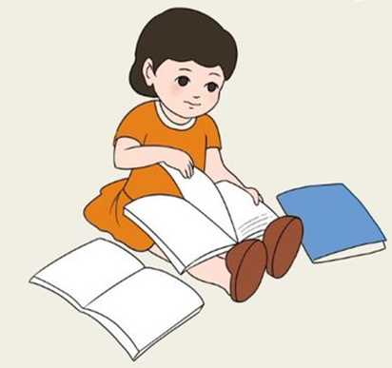
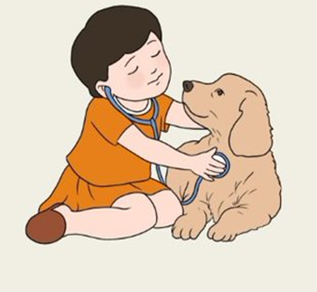
KiÓm tra bµi cò
Cô bé chăm chỉ
C
Bé Chi bé tí mà chăm chỉ. Bé đi khắp nhà. Khi thì bé mở vở của chị, ê a. Khi thì bé đi xe đạp. Khi thì bé khám cho chó Lu. Lu “gừ gừ” có vẻ thú vị lắm.
B
C
B
K
K
K
L
L

Slide 3
Thứ ngày tháng năm 2020
Tiếng Việt
âm – âp
Bài 40:
âm
âp

Slide 4


1. Lµm quen
củ sâm
cá mâp
sâm
âp
.
âm
mập
s
â
m
âm
â
p
m
âp
.

Slide 5
1. Lµm quen
củ sâm
cá mâp
.
sờ - âm - sâm
mờ - ấp - mấp - nặng - mập

Slide 6
âm
âp
â
m
â
p

Slide 7
âm
âp
sâm
mâp
.

Slide 8
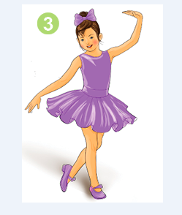
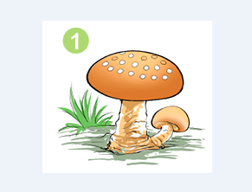
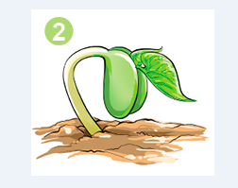
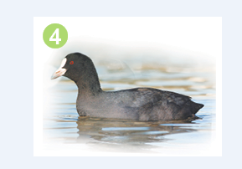
2. Tiếng nào có vần âm? Tiếng nào có vần âp?
nấm
mầm
tập múa
sâm cầm

Slide 9
2. Gạch 1 gạch dưới tiếng có vần âm.
Gạch 2 gạch dưới tiếng có vần âp.
1
2
nấm
mầm
3
4
tập múa
sâm cầm

Slide 10
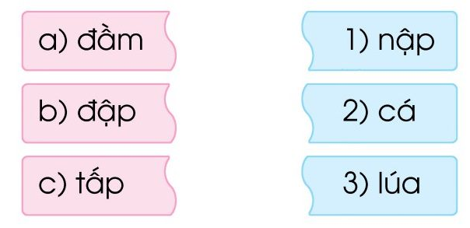
3. Ghép đúng

Slide 11
3. Nối đúng:
a
1
đầm
nập
b
2
đập
cá
c
3
tấp
lúa

Slide 12
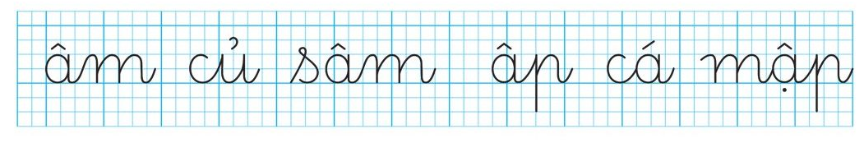
5. TËp viÕt (b¶ng con)

Slide 13


Slide 14





校园
安全
Thư giãn

Slide 15
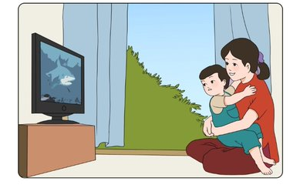
3. TËp ®äc
TIẾT 2
Bé Lê
Bé Lê mê ti vi. Ti vi có sâm cầm. Bé chỉ: “Cò...cò...”.
Ti vi có cá mập. Bé la: “Sợ!”. Má bế bé, vỗ về: “Cá mập ở ti vi mà”. Má ấm quá, bé chả sợ nữa.
sâm cầm
chỉ
cá mập
vỗ về
ấm
?
Những ý nào đúng?
a)Bé Lê chả mê ti vi.
b)Bé Lê sợ cá mập.
c)Có má, bé Lê chả sợ nữa.

Slide 16
3. TËp ®äc
Bé Lê
1
2
3
Bé Lê mê ti vi. Ti vi có sâm cầm. Bé chỉ: “Cò...cò...”.
Ti vi có cá mập. Bé la: “Sợ!”. Má bế bé, vỗ về: “Cá mập ở ti vi mà”. Má ấm quá, bé chả sợ nữa.
mập
sâm cầm
4
5
6
7
ấm
?
Những ý nào đúng?
a)Bé Lê chả mê ti vi.
b)Bé Lê sợ cá mập.
c)Có má, bé Lê chả sợ nữa.

Slide 17
3. TËp ®äc
Ý nào đúng, ý nào sai? Đánh dấu v vào ô trống thích hợp:
Ý | ĐÚNG | SAI
a)Bé Lê chả mê ti vi.
b)Bé Lê sợ cá mập.
c)Có má, bé Lê chả sợ nữa.

Slide 18

Củng cố

Slide 19

Dặn dò

Slide 20





Tạm biệt và
hẹn gặp lại!

